Slide 1

ALE COMBUSTÍVEIS · DSTL
Update
Plano Diretor de Infraestrutura
Novos Negócios
Novas Ideias
Coragem
Maio / 2026 · Confidencial · Reunião com CEO

Slide 2
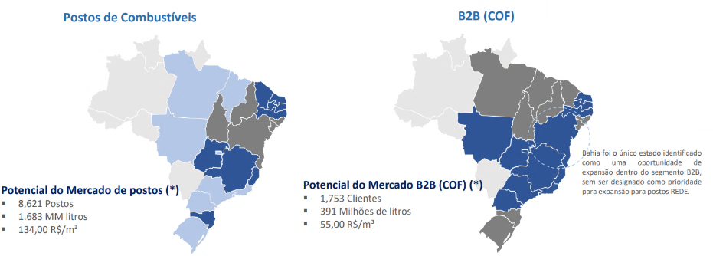

PLANO DE EXPANSÃO BRASIL
Mapa estratégico e gargalos de infraestrutura
O crescimento comercial depende de infraestrutura disponível nas praças certas. Este mapa é a régua: onde a cor é azul escuro, qualquer gargalo logístico vira custo estratégico. Bandeiras vermelhas em três frentes: alto custo no N/NE, capacidade restrita em praças prioritárias e dependência de operador único. Mapa calibrado pelo Plano de Expansão Comercial.
Categorias Plano de Expansão
A = Regiões Prioritárias
B = Defesa de Share
C = Expansão Seletiva
D = Sem foco
ALE Combustíveis · Diretoria Estratégica · Maio/2026

Slide 3

PLANO DE EXPANSÃO BRASIL
Direcionamento estratégico e gargalos
Regiões Prioritárias
Expansão Seletiva
Defesa de Share
Região | Cap. m³ | Demanda 2026 (m³) | Status 2026 (m³) | Demanda 2030 (m³) | Status 2030 (m³)
BETIM | 108 | 76,4 | ▸ | 114,2 | ▸
MONTES CLAROS | 4,6 | 2,1 | ▸ | 2,6 | ▸
GOV VAL | 4,2 | 2,8 | ▸ | 3,2 | ▸
UBERLANDIA | 2,0 | 2 | ▸ | 2,5 | ▸
UBERABA | 1,2 | 0,3 | ▸ | 0,5 | ▸
FORTALEZA | 4,0 | 5,4 | ▸ | 9,8 | ▸
CRATO | 3,9 | 0,8 | ▸ | 1,0 | ▸
CABEDELO | 8,0 | 7,3 | ▸ | 13,1 | ▸
IPOJUCA | 14,0 | 9,6 | ▸ | 20,0 | ▸
GUAMARE | 55,9 | 9,7 | ▸ | 17,8 | ▸
GOIANIA | 75,0 | 14,3 | ▸ | 24,3 | ▸
RIO VERDE | 4,2 | 2 | ▸ | 2,8 | ▸
ITAJAI | 5,0 | 7 | ▸ | 11,7 | ▸
BIGUACU | 3,0 | 3 | ▸ | 3,0 | ▸
GUARAMIRIM | 4,5 | 0,4 | ▸ | 0,0 | ▸
LAGES | 7,2 | 2,5 | ▸ | 2,6 | ▸
VITORIA | 8,0 | 7,9 | ▸ | 12,8 | ▸
PAULINIA POOL | 40,1 | 11,8 | ▸ | 17,2 | ▸
Região | Cap. m³ | Demanda 26 (m³) | Status 26 (m³) | Demanda 30 (m³) | Status 30 (m³)
SAO LUIS | 20,3 | 15,9 | ▸ | 18,1 | ▸
ACAILANDIA | 10,2 | 5,1 | ▸ | 8,3 | ▸
BELEM | 5,2 | 5 | ▸ | 6,8 | ▸
BRASILIA | 28,7 | 4,8 | ▸ | 6,3 | ▸
RONDONOPOLIS | 8,4 | 4,3 | ▸ | 6,8 | ▸
CUIABA | 2,3 | 0,8 | ▸ | 0,9 | ▸
ARAUCARIA | 10,2 | 3,8 | ▸ | 7,1 | ▸
CANOAS | 15,5 | 5,6 | ▸ | 12,1 | ▸
RIO GRANDE* | 5,4 | 0,5 | ▸ | 0,0 | ▸
DUQUE DE CAXIAS | 117,0 | 26,2 | ▸ | 45,9 | ▸
GUARULHOS | 113,0 | 21,2 | ▸ | 45,9 | ▸
S J RIO PRETO | 49,0 | 3,7 | ▸ | 5,2 | ▸
CUBATAO | 5,7 | 4,2 | ▸ | 5,9 | ▸
S J CAMPOS | 5,6 | 2 | ▸ | 3,2 | ▸
RIBEIRAO PRETO | 6,7 | 2 | ▸ | 2,7 | ▸
OURINHOS | 3,1 | 1,4 | ▸ | 2,0 | ▸
SAO CAETANO | 3,0 | 1,7 | ▸ | 2,4 | ▸
Região | Cap. m³ | Demanda 26 (m³) | Status 26 (m³) | Demanda 30 (m³) | Status 30 (m³)
MACEIO | 0,9 | 0,8 | ▸ | 0,9 | ▸
LEM | 19,5 | 2,7 | ▸ | 3,4 | ▸
SAO FCO DO CONDE | 8,7 | 2,8 | ▸ | 3,6 | ▸
ITABUNA | 0,9 | 0,2 | ▸ | 0,2 | ▸
JEQUIE | 1,0 | 0,2 | ▸ | 0,2 | ▸
TERESINA | 8,6 | 4,4 | ▸ | 5,9 | ▸
PORTO NACIONAL | 10,6 | 1,9 | ▸ | 2,4 | ▸
MG
NNE
NNE
CO
NNE
SUL
CO
SUL
SE
SE
Garantir infraestrutura competitiva nos mercados certos. As regiões em amarelo e vermelho indicam onde o crescimento depende de negociação, expansão, cessão de espaço ou solução estrutural antes da execução comercial.
Localidades que já possuem desenho da solução
ALE Combustíveis · Diretoria Estratégica · Maio/2026
Notes:
Visão de Cluster de localidade Revisar os flags
Bloco de red flags e yellow flag

Slide 4
PORTFÓLIO
Resumo — todas as frentes por pilar
Exclui Bases Próprias · visão estrutural consolidada
NOVOS NEGÓCIOS
10
NOVAS IDEIAS
10
CORAGEM
3
Açailândia / LEM · MA
Betim — revamp hidráulico · MG
Phase Out Rio Grande · RS
Escrituração em curso
Projeto em execução
Fechado
Pecém — DISLUB · CE
Betim + Cubatão + Belém — IPP · MG·SP·PA
Phase Out Uberaba · MG
Proposta recebida · NDA assinado
Em minuta contratual · −R$3,8MM
Em fase final
Itajaí — Stang · SC
Uberlândia — RUMOS · MG
Phase Out Bahia (Jequié/Itabuna) · BA
Solução Alavanca
Negociação · go/no-go jul/26
Análise comercial
Itajaí — Grupo Ávila · SC
São Luís + Teresina + PN — Granel · MA·PI·TO
Crato + Maceió · CE · AL
Conversas avançando (greenfield)
Combo · Alçada Conselho
Em avaliação — phase-out vs manter
Vitória — Atlântica + Santa Rosa · ES
Suape — Ultracargo · PE
Duas frentes paralelas
BID concluído · Alçada Conselho
Vitória — SPE Navegantes · ES
OPASC — Transpetro · SC
NDA em assinatura
Em validação de minutas
Inpasa · SC · SP · MT
Chapecó — Maxissul · SC
NDA assinado · 3 frentes
Análise comercial do volume
Caxias / EFEN · RJ
Vitória — Otamérica · ES
Termo de Ajuste fechado
Renegociação ativa
Goiânia — Nexta (Rede SIM) · GO
Saída Torrão → OPLA · SP
Modelo 50/50 acordado
BID em curso
Santa Maria — Rede SIM · RS
Pool Paulínia + SJRP · SP
Pendente avaliação comercial
Em holding (3 frentes)
Legenda status: ■ fechado/em execução ■ decisão pendente / alçada Conselho / em holding ■ em andamento
Confidencial · DSTL · Junho/2026

Slide 5
P L A N O D I R E T O R D E I N F R A E S T R U T U R A
Síntese executiva — cobertura dos gargalos críticos
O ponto principal não é cada projeto individualmente — é que já temos soluções desenhadas para praticamente todos os gargalos críticos identificados no Plano de Expansão.
PIPELINE DE VALOR
21
7
8
2
4
Em execução
/ fechado
Em
negociação
Alçada
Conselho
Em observação
iniciativas
estruturadas
BENEFÍCIOS ESPERADOS
Redução de custos — bundle IPP −R$3,8MM até 2027 · phase-outs evitam R$10,4MM/10a
Aumento de capacidade — Betim 108→140 km³/mês · OPASC +12.300 m³/mês de Gás C
ativas no portfólio · exclui Bases Próprias
Diversificação de operadores — Granel (3 majors em São Luís) · Stang · múltiplas alavancas no ES
Redução de dependências — OPLA como BATNA do Pool Paulínia · Otamérica troca favor por contrato
Suporte ao crescimento até 2030 — cobertura desenhada para Itajaí, Pecém, Vitória e Açailândia/Mapapito, Cubatão.
Confidencial · DSTL · Junho/2026

Slide 6

BLOCO REGIONAL
PROJETOS DO BLOCO
Minas Gerais
Betim — revamp hidráulico e automação
Betim + Cubatão + Belém — bundle IPP
Uberlândia — RUMOS (negociação em curso)
Capacidade da operação MG e alternativa de abastecimento

Slide 7
BETIM · MG
Novas Ideias · Betim — revamp hidráulico e automação destravam capacidade de 90 km³ → 140 km³/mês
PROJETO EM EXECUÇÃO
Projeto interno ALE · expansão da capacidade operacional sem ampliação de tancagem
Filial Betim opera hoje no limite hidráulico da estrutura existente, com teto de movimentação de aproximadamente 108 km³/mês. O projeto combina revamp hidráulico do sistema de bombeio com automação no pipe para destravar todo o potencial da base.
Projeto sustenta a captura da projeção de demanda comercial em MG sem ampliar perímetro físico ou adicionar contraparte externa.
Capacidade — situação atual
Capacidade pós-projeto
Teto atual
108 km³ / mês
Origem do limite
Restrição hidráulica do sistema de bombeio e ausência de automação no pipe.
Teto projetado
140 km³ / mês
Δ capacidade
+32 km³/mês (+30%)
Destrava todo o potencial físico da estrutura existente, sem novos investimentos em tancagem.
Continuidade operacional durante obras: Ipiranga (base própria em Betim) disponível como contraparte temporária de armazenagem — garante atendimento aos clientes sem interrupção ao longo do período de revamp.
MINAS
Confidencial · DSTL · Junho/2026

Slide 8
MG · SP · PA
Novas Ideias · Betim + Cubatão + Belém — bundle IPP corta R$3,8MM em armazenagem até 2027
EM MINUTA CONTRATUAL
Bundle de três praças com Ipiranga · aprovado internamente · em minuta contratual
Bundling de três praças numa única negociação com a Ipiranga. A IPP aceitou reduzir tarifa de Belém em 53% com a contrapartida de incluir Cubatão e Betim no pacote. Resultado: um operador em três praças no lugar de fragmentação atual, com economia agregada e simplificação de gestão.
Risco operacional mitigado durante o período de obras de Betim: Ipiranga possui base própria em Betim e pode absorver o atendimento aos clientes durante o período de obras, sem impacto no nível de serviço.
Praça | Antes (R$/mês) | Depois (R$/mês) | Tarifa antes | Tarifa depois | Δ
Belém | 323 K | 154 K | R$ 105,73 | R$ 52,87 | −53%
Cubatão | 285 K | 159 K | R$ 80,31 | R$ 45,00 | −44%
Betim | 0 (própria) | +105 K | — | R$ 21,00 | +R$2,1 MM/a
CONSOLIDADO |  |  |  | −R$ 3,8 MM até dez/27 | −31%
Macro-cronograma
Obtenção da proposta
Estudo de Impactos
Calibração da Proposta
Proposta executiva
Go/ no Go
jun/26
jul/26
Tratar as três praças como pacote único foi o que destravou a tarifa agregada — ganho que o operador não cederia base a base. Método aplicável a outras renegociações com mesma contraparte e vencimentos próximos.
OUTROS
Confidencial · DSTL · Junho/2026

Slide 9
UBERLÂNDIA · MG
Novas Ideias · Uberlândia — negociação com RUMOS em curso como alternativa de abastecimento
NEGOCIAÇÃO EM CURSO
Frente em curso · alternativa de armazenagem na região de Uberlândia
Negociação com RUMOS em curso para cessão de espaço como alternativa de abastecimento da região de Uberlândia. A operação local hoje é atendida pela infraestrutura na Transpetro, mas a RUMOS abre uma nova alavanca de capacidade e diferencial de atendimento na região.
Status da negociação
Por que a alternativa importa
Etapa atual
Discussão de tarifa e volume mínimo
Tipo de operação
Cessão de espaço — armazenagem em base da RUMOS
Critério econômico
Negociar giro × tarifa para fechar em condição com retorno positivo (giro breakeven próximo de 4,4×).
Uberlândia recebeu volume migrado do phase out de Uberaba. Ter alternativa de armazenagem estruturada na região aumenta a resiliência operacional e abre flexibilidade tática para atendimento do entorno, abrindo possibilidade de recebimento rodoviário (inclusive importado).
Tancagem: 670 m³
Tarifa: R$ 22/m³
TOP mensal: 3.700 m³
Prazo contratual: 3 anos
Macro-cronograma
Obtenção da proposta
Estudo de Viabilidade
Calibração da Proposta
Proposta executiva
Go/ no Go
Jun/26
jul/26
jul/26
ago/26
Próximo passo: contraproposta para ajustar giro e tarifa às premissas de retorno positivo. Decisão de fechamento dependerá das condições finais.
Prazo go no go: julho/26
MINAS
Confidencial · DSTL · Junho/2026

Slide 10
BLOCO REGIONAL
PROJETOS DO BLOCO
Nordeste
Açailândia / LEM (MA)
São Luís — Granel (renovação · MA)
Pecém — DISLUB (CE)
Suape — Ultracargo (renovação · PE)
Crato + Maceió (observação)
Sete frentes ativas em MA, CE, PE, BA e AL

Slide 11
AÇAILÂNDIA · MA
Novos Negócios · Açailândia / LEM — swap operacional avança para escrituração do terreno
ESCRITURAÇÃO EM CURSO
MA classificada como Expansão Seletiva na projeção de demanda · ganho perpétuo de +R$16MM
Status anterior: Swap concluído operacionalmente · execução prevista até 1ª quinz junho/26
Status atual: Em fase de troca de documentações e escrituração do terreno
Cronograma original (ANP em maio) foi ajustado pela complexidade documental. A formalização ANP só avança após a finalização da troca de documentações e da escrituração.
Ganho estrutural mantido: +R$16MM em perpetuidade · ALE saindo de 50% LEM (não-prioritária) e entrando em 11,8% Açailândia (Mapapito prioritário). Swap espelhado de R$12,5MM cada lado.
Macro-cronograma
Regularização fiscal do Pool
Constituição do Pool na ANP
Migração LEM → Vibra
jun/26
jun/26
jul/26
Próximo passo: conclusão da escrituração e troca de notas · Prazo: jun/26 · Resp.: Planejamento de Infraestrutura.
NORDESTE
Confidencial · DSTL · Junho/2026

Slide 12
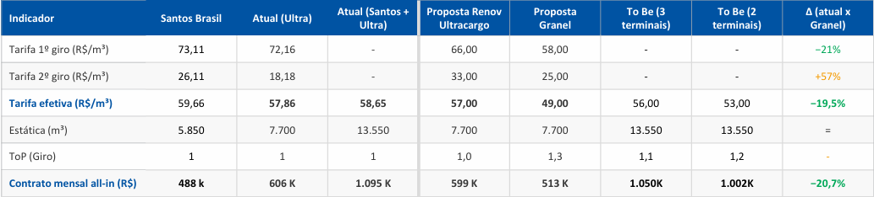
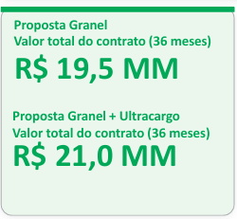
SÃO LUÍS · MA
Novas Ideias · São Luís — proposta Granel reduz tarifa em 8,5% e captura combo SL + PN + Teresina
ALÇADA CONSELHO
Recomendação: aceitar Granel · valor total contrato 36 meses R$ 18,5MM
Atual × propostas — comparativo detalhado
Proposta Granel
Valor total do contrato (36 meses)
Por que estar na Granel se torna estratégico:
Por que estar na Granel é estratégico
O mercado de São Luís opera com entrada constante de produto importado — 44,5% no 1º quadrimestre de 2026.
Como negociamos produto frequentemente com as majors, a presença em terminal define melhor flexibilidade de recebimento, spot e compras de oportunidade. Considerando os terminais de São Luís temos:
Granel: Ipiranga, Vibra e Raízen (concentra 57,2% da Tancagem de GAA e 48,6% da tancagem de S10 do polo)
Ultracargo: apenas Ipiranga (concentra 38,5% da Tancagem de GAA e 35,2% da tancagem de S10 do polo)
Santos Brasil: Ipiranga e Raízen
A Granel concentra o maior número de fornecedores ativos — três majors —, ampliando nossa janela de negociação e o acesso ao produto importado mais competitivo.
Estar na Granel não é só tarifa: amplia a oportunidade em um mercado estruturalmente importador.
R$ 19,5 MM

Slide 13
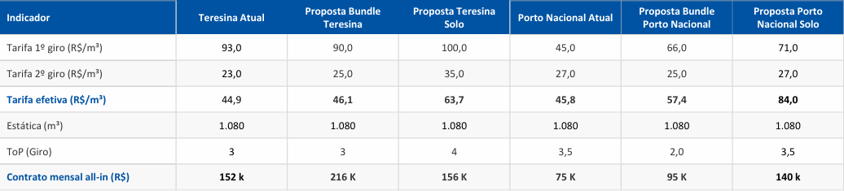
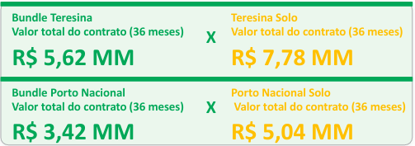
TERESINA- PORTO NACIONAL
Novas Ideias · Teresina e Porto Nacional
ALÇADA CONSELHO
Atual × proposta Granel — comparativo detalhado
Bundle Teresina Teresina Solo
Valor total do contrato (36 meses) Valor total do contrato (36 meses)
Granel enviou duas propostas
R$ 5,62 MM R$ 7,78 MM
R$ 3,42 MM R$ 5,04 MM
Proposta Granel em formato bundle (São Luís + Porto Nacional + Teresina):
Em Teresina, a tarifa efetiva fica estável vs. contrato atual (+3%) e 28% abaixo da proposta solo.
Em Porto Nacional, +25% vs. contrato atual, porém 32% abaixo da proposta solo.

Slide 14
IPOJUCA · PE
Novas Ideias · Suape — Ultracargo única alternativa viável em mercado saturado, redução de 18%
BID CONCLUÍDO · ALÇADA CONSELHO
PE classificado como prioritário na projeção de demanda do Plano de Expansão · contrato Tequimar vence Jul/26
Posição atual ALE em Suape
Estrutura do BID — saturação
Cedente | Estática | Tarifa efetiva (R$) | Função / Status
Ultracargo | 3.600 m³ | 69,9 | Vencimento em Jul/26
Temape | 3.420 m³ | 69,8 | Vencimento em Jan/28
Vol. médio movimentado | 6.300 m³/mês | R$ 69,8
4 operadores consultados:
· Temape — sem disponibilidade
· Decal — sem disponibilidade
· Pandenor — sem disponibilidade
· Ultracargo — única proposta
Mercado de Suape com indicação de saturação.
Início da Operação do PECEM pode roubar volume de Ipojuca.
Incluído cláusula de renegociação após a entrada do PECÉM.
Proposta Ultracargo
Recomendação
Indicador | Atual | Renocação | Δ
Tarifa 1º giro (R$/m³) | 78,89 | 65,00 | −18%
Tarifa 2º giro (R$/m³) | 39,45 | 39,00 | −1%
ToP (m³) | 3.600 | 3.600 | =
Valor base contrato 36 meses
R$ 8,4 MM
Nova Efetiva (Renovação Ultracargo)
R$ 57/m³
Nova Efetiva Total (Temape + Renovação Ultracargo)
R$ 63,5/m³

Slide 15
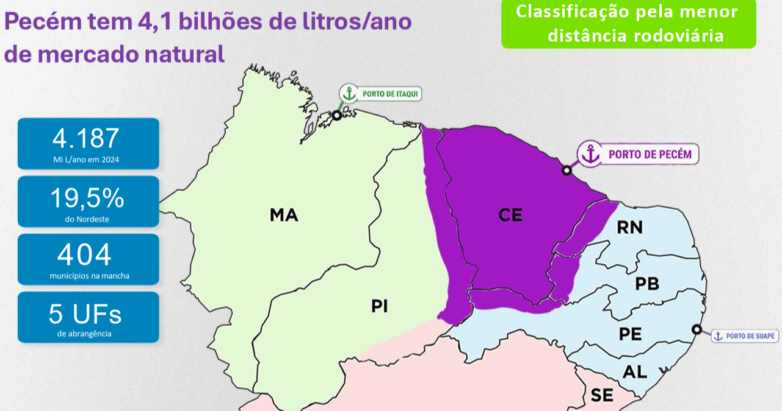
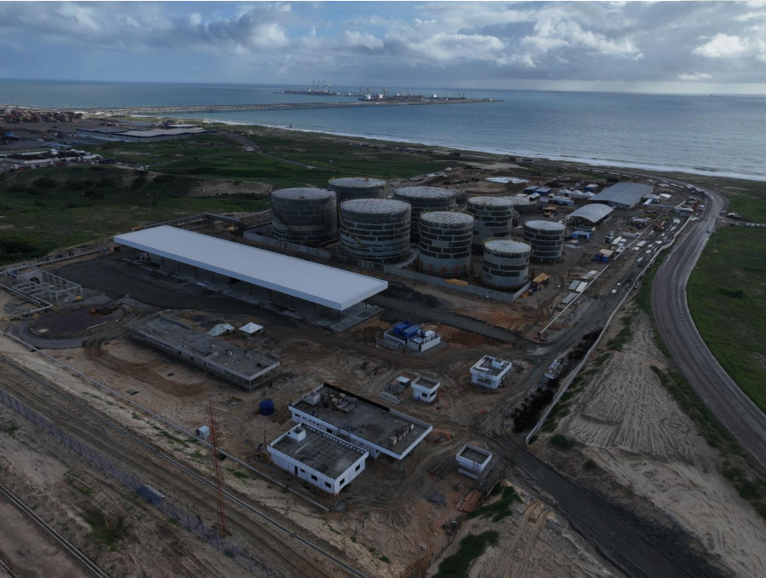
PECÉM · CE
Novos Negócios · Pecém — proposta DISLUB recebida e NDA assinado abrem avaliação de viabilidade
PROPOSTA RECEBIDA · NDA
CE = praça prioritária no Plano de Expansão (projeção de demanda) · greenfield com início Jul/27 · concessão 25 anos
O projeto prevê um terminal greenfield desenvolvido pelo Grupo DISLUB Equador, com início de operação previsto para julho de 2027 e concessão de 25 anos.
A tancagem total será de 170 km³, com área reservada para expansão futura (220 km³).
O portfólio de produtos abrange Gasolina A, Diesel S10, Etanol Hidratado, Etanol Anidro, Biodiesel, QAV e demais derivados e petróleo bruto.
Modais: rodoviário + naval (possibilidade futura de ferroviário).
Condições comerciais propostas
Preço:
R$ 78,00/m³ R$ 624 K / mês
(R$ 75 MM em 10 anos· base sem reajuste)
Prazo: 10 anos (Jul/27 → Jul/37)
Estático (m³) | Giros | ToP (m³)
3.500 | 2,29 | 8.000
Linha do tempo do projeto:
Dezembro/2024: Anúncio oficial pelo Governo do Ceará
Fevereiro/2025: Início efetivo das obras.
Dezembro/2026: Conclusão da obras
Julho/2027: Previsão de início da operação
Macro-cronograma
NDA
Obtenção da proposta
Estudo de Viabilidade
Calibração da Proposta
Proposta executiva
Go/ no Go
✓
✓
jul/26
jul/26
ago/26
NORDESTE
Confidencial · DSTL · Junho/2026

Slide 16
OBS · Crato e Maceió — análises de viabilidade de filial em curso
Duas frentes em estágio de avaliação · sem decisão pedida neste update
OBSERVAÇÃO
CRATO · CE
MACEIÓ · AL
Análise de viabilidade
Análise de viabilidade
Entrada de S10 melhora o mix da região. Análise de viabilidade da filial iniciada para definição de phase-out ou manutenção da operação.
Análise de viabilidade da filial em curso.
Macro-cronograma
Solicitação do Estudo
Análise de Viabilidade
Apresentação Executiva
Go / no Go
✓
jun/26
jul/26
ago/26
Frentes acompanhadas pela área. Próximo update reportará evoluções materiais.
NORDESTE
Confidencial · DSTL · Junho/2026

Slide 17
BLOCO REGIONAL
PROJETOS DO BLOCO
Sul — Santa Catarina
OPASC / Transpetro (Biguaçu, Guaramirim e Itajaí)
Itajaí — Contratação da Stang
Itajaí — Novo Negócio com o Grupo Ávila
Chapecó — Maxissul
4 frentes em SC · OPASC, Itajaí e Chapecó

Slide 18
Novas Ideias · OPASC destrave de Anidro > Gasolina C
EM VALIDAÇÃO DE MINUTAS
OPASC · SC
Anidro 80→250 m³ e B100 40→80 m³ · ToP de 1.250 m³/mês exige ramp-up comercial
O que estava em curso
O que mudou
Operação de Anidro no OPASC era travada pela tancagem + Limitação de descargas — Anidro 220 m³
Tancagem de B100 restringia perfil de CTs admitidos, comprimindo descarga e fluxo de diesel.
Tancagem destravada
Filial | Espaço Anidro (m³) |  | Potencial Gas C/mês(m³)
 | Antes | Depois | Antes | Depois
Biguaçu | 100 | 350 | 1.300 | 4.800
Guaramirim | 40 | 250 | 550 | 3.500
Itajaí | 80 | 300 | 1.100 | 4.000
TOTAL | 220 | 900 | 2.950 | 12.300
Capacidade nova de Gasolina Transpetro
730 → 3.000 m³/sem
12.000 m³/mês
4.500 m³/mês
Capacidade de venda Gas C destravada após expansão do Anidro
Teto operacional potencial
ToP mínimo contratado
B100 maior · permite CTs de maior porte, acelerando descarga e melhorando o fluxo de venda de diesel.
A capacidade está destravada.
SUL
Confidencial · DSTL · Junho/2026

Slide 19
GUARAMIRIM · SC
Novas Ideias · OPASC Guaramirim – destrave de Anidro e B100
EM VALIDAÇÃO DE MINUTAS
Anidro 80→250 m³ e B100 40→80 m³ · ToP de 1.250 m³/mês exige ramp-up comercial
O que estava em curso
O que mudou
Operação de Guaramirim limitada pela tancagem privada — Anidro 80 m³ + B100 40 m³.
Volume realizado últimos 6 meses: média ~338 m³/mês · pico 436 m³ (dez/25) — operação com maior oportunidade potencial do OPASC.
Tancagem de B100 restringia perfil de CTs admitidos, comprimindo descarga e fluxo de diesel.
Tancagem destravada
Filial | Espaço Anidro (m³) |  | Potencial Gas C/mês(m³)
 | Antes | Depois | Antes | Depois
Biguaçu | 100 | 350 | 1.300 | 4.800
Guaramirim | 40 | 250 | 550 | 3.500
Itajaí | 80 | 300 | 1.100 | 4.000
TOTAL | 220 | 900 | 2.950 | 12.300
Capacidade nova de Gasolina
270 → 850 m³/sem
3.500 m³/mês
1.250 m³/mês
Capacidade de venda Gas C destravada após expansão do Anidro
Teto operacional potencial — ~potencial de 8× o pico histórico recente (dez/25)
ToP mínimo contratado
B100 maior · permite CTs de maior porte, acelerando descarga e melhorando o fluxo de venda de diesel.
A capacidade está destravada — a partir de agora o comercial tem condições de ampliar a movimentação da filial.
O upside operacional (3.500 m³/mês) abre captura de share no OPASC Norte, mas o ToP de 1.250 m³ exige ramp-up de 3,7× sobre o realizado atual. Monitoramento mensal do gap ToP × realizado é mandatório.
SUL
Confidencial · DSTL · Junho/2026

Slide 20
BIGUAÇU · SC
Novas Ideias · OPASC Biguaçu — retorno do tanque de anidro estabilizou os bombeios
EM VALIDAÇÃO DE MINUTAS
Operação SC normalizada após restrição da Transpetro · minutas em validação
O que estava em curso
O que mudou
Operação SC enfrentava restrição severa de descarga de Anidro em Biguaçu pela Transpetro a partir de abril/2026. O polo OPASC (Biguaçu + Itajaí + Guaramirim) responde por 81% do volume de gasolina do estado — a restrição comprometia os bombeios e forçava transferência crescente para Itajaí.
Espaço de anidro – 100 m³
Tanque de anidro retornou à operação
O tanque que estava fora de operação pela Transpetro voltou ao serviço. A situação dos bombeios ficou estável.
Ampliação do espaço:
Anidro: 100 m³ → 350 m³ (+250%)
SoP de 150 m³ → 525 m³/mês
B100: 40 m³ → 80 m³ (+100%)
SoP de 168 m³ → 336 m³/mês
Capacidade nova de Gasolina Transpetro
350 → 1.200 m³/sem
4.800 m³/mês
1.750 m³/mês
Capacidade de venda Gas C destravada após expansão do Anidro
Teto operacional potencial
ToP mínimo contratado
B100 maior · permite CTs de maior porte, acelerando descarga e melhorando o fluxo de venda de diesel.
Próximos passos e conexão com Itajaí
Minutas com novos espaços, já considerando o novo cenário de bombeio, em fase de validação.
Conexão estrutural: solução de longo prazo para o polo continua sendo Itajaí (greenfield Grupo Ávila ou outras alternativas). Itajaí absorverá a projeção de demanda que Biguaçu não pode sustentar.
A estabilização atual é operacional, não estrutural. O risco de nova restrição na Transpetro permanece — o que reforça a urgência do greenfield Itajaí como solução definitiva para o polo OPASC.
SUL
Confidencial · DSTL · Junho/2026

Slide 21
ITAJAÍ · SC
Novos Negócios · Itajaí — Stang é a única alternativa de armazenagem com escala e de recebimento de importado no polo OPASC
SC opera em 14.294 m³/mês — já supera projeção de demanda 2026 e está a 3,5% da projeção 2030
O problema operacional em SC
Polo OPASC (Biguaçu + Itajaí + Guaramirim) responde por 81% do volume de gasolina do estado. Biguaçu transfere parte significativa da demanda para Itajaí, que se torna ponto único de falha do sistema. O modelo Biguaçu-média + Itajaí-picos exige redimensionar a tancagem de Gasolina A em Itajaí de 200 m³ atuais para 406 m³. Não há solução operacional disponível na infraestrutura ALE atual.
Outras distribuidoras que já operam na Stang: Ipiranga, Vibra e Rede SIM.
Alternativas avaliadas em Itajaí — apenas Stang reúne os 3 atributos críticos
Atributo | Stang | RDP (atual) | Transpetro | Greenfield
Escala disponível | 22.065 m³ (406 = 1,8%) | Saturada | Não | Não imediata
Recebe importado | Sim — via porto Itajaí | Não (cut-off densidade) | Apenas Petrobras | Possível
Prazo de ativação | Imediato (após destrave) | — | — | 24–36 meses
Modelo comercial | Cessão (com precedente) | Cessão atual saturada | Outro modelo | Próprio / pool
Análise Jurídica: Recomenda a contratação... (transcrever o email do Vini)
Novos Negócios · Itajaí/Stang
Confidencial · DSTL · Junho/2026

Slide 22
ITAJAÍ · SC
Novos Negócios · Stang — Plano de contratação com mitigações
RECOMENDAÇÃO DE CONTRATAÇÃO
Parecer Jurídico ALE habilita contratação · Glencore segue conservador
Base jurídica para a contratação
Arco de planejamento da contratação
Três mitigações contratuais · sequência condicional
Parecer Jurídico ALE · jan/2026
Fatos não imputados à Stang. Ações judiciais não envolvem a distribuidora nem seus ativos.
1
ANTES DA ASSINATURA
Adesão Stang à política de compliance ALE
Condição precedente. Termo de adesão assinado como parte integrante do contrato — sem adesão, não há contratação.
Risco temporal afastado. Ação corre há 8 anos sem desfecho · provas sequer foram analisadas em audiência.
Pior cenário não atinge a contraparte. Sentença desfavorável ao réu não gera danos materiais à Stang.
2
VIGÊNCIA
Cláusula contratual de saída
ALE com direito de rescisão sem ônus mediante fato gerador relacionado às ações em curso (decisão de mérito desfavorável, fatos novos materialmente relevantes).
Relação direta com a Stang. Risco material da operação está descolado do passivo judicial em curso.
3
CONTROLE CONTÍNUO
Monitoramento jurídico ativo
Rotina trimestral de acompanhamento processual · reporte ao Comitê Executivo · gatilhos pré-definidos para acionamento da cláusula de saída.
Parecer Glencore (jan/2026): mantém recomendação conservadora.
Jurídico ALE entendeu que o risco material está afastado e é endereçável por mitigações contratuais.
Posição ALE: contratação recomendada com mitigações.
Os 406 m³ deixam de ser referência teórica do Plano Diretor e tornam-se pleito ativo de cessão na Stang. O risco residual material foi avaliado pelo Jurídico ALE e está endereçado pelo arco de três mitigações contratuais.
Novos Negócios · Itajaí/Stang
Confidencial · DSTL · Junho/2026

Slide 23
ITAJAÍ · SC
Novos Negócios · Itajaí avança como macro-objetivo — Grupo Ávila aparece como primeira possibilidade concreta
CONVERSAS AVANÇANDO
Greenfield em SC continua sendo o objetivo · uma possibilidade, não a única
Greenfield em Itajaí continua sendo o macro-objetivo estratégico — solução estrutural para o polo OPASC e para a captura do potencial de SC. Neste momento, surgiu a possibilidade de avanço com o Grupo Ávila (Rede Galo), mas não deve ser a única alternativa em análise.
Inpasa deseja parceria para destravar operação em SC.
Configuração projetada
Status atual
Movimentação alvo: 15.000 m³/mês
Parque de tancagem: 1.500 m³ > 2.500 m³
Modal — 1ª fase:
100% rodoviário · com possibilidade de interligação com duto
Conversas evoluindo com o Grupo Ávila.
Importante registrar: Grupo Ávila é a primeira possibilidade concreta, não a única. ALE mantém o macro-objetivo aberto a outras alternativas.
Macro-cronograma
NDA assinado
Elaboração do projeto conceitual
Estudo de Viabilidade
Definição modelo de negócio
Proposta executiva
Go/ no Go
✓
jul/26
ago26
set/26
ago/26
ago/26
SUL
Confidencial · DSTL · Junho/2026

Slide 24
CHAPECÓ · SC
Novas Ideias · Chapecó — Maxissul · cessão em análise comercial do volume
ANÁLISE COMERCIAL DO VOLUME
SC = praça prioritária no Plano de Expansão (projeção de demanda · share 3,7%)
Cessão de espaço na base Maxissul em Chapecó com tarifa e volume mínimo já definidos. A análise comercial está em curso para validar o volume.
Chapecó é o terceiro maior município em consumo de combustíveis (4% do estado), com 259 km³ em 2024 (54,5% Diesel, 43,3% GAC e 2,2% EH).
Aderência ao Plano de Expansão: Chapecó é o único ponto de ancoragem de infraestrutura capaz de atender o Oeste catarinense — Considerando a Região Geográfica Intermediária IBGE com 109 municípios e 88 mil m³/mês de consumo de claros (16% do volume estadual) —, hoje sem cobertura de infraestrutura ALE.
TOP negociado (2.000 m³/mês) corresponde a 2,3% desse mercado endereçável, abaixo do share atual da ALE em SC (3,7%): entrada calibrada, com folga estrutural para crescer dentro do ciclo contratual.
Próximo passo: Conclusão da análise comercial e decisão sobre fechamento da cessão.
Tancagem: 390 m³
TOP mensal: 2.000 m³
Proposta: 6 meses sem TOP.
Prazo contratual: 4 anos
Macro-cronograma
Obtenção da proposta
Alinhamento do volume
Estudo de Viabilidade
Calibração da Proposta
Proposta executiva
Go/ no Go
✓
jun26
Jun/26
jul/26
jul/26
ago/26
Entrada operacional rápida em SC pode ampliar raio de share da ALE
SUL
Confidencial · DSTL · Junho/2026

Slide 25
BLOCO REGIONAL
PROJETOS DO BLOCO
Espírito Santo
Vitória — Otamérica
Vitória Greenfield/Brownfield (Atlântica + Santa Rosa)
Vitória — SPE Navegantes
Três frentes em Vitória · prioritária no Plano de Expansão

Slide 26
VITÓRIA · ES
Novas Ideias · Vitória opera no limite da grade contratada — gap se amplia até 2030
RENEGOCIAÇÃO ATIVA
Única alavanca acessível enquanto Atlântica e SPE não maduram · ES = prioritária no Plano de Expansão (projeção de demanda)
Posição cativa em Vitória: operador único (Otamérica/Oiltank), contrato vigente até 2029, sem alternativa física no ES no curto prazo.
Discussão é sobre grade de carregamento (volume diário de saída), não sobre tancagem.
Grade contratada vs demanda real (m³/dia)
Projeção 2026 → 2030
 | Média de Volume (m³) | Grade contrato (m³) | Δ Média x Contrato (m³) | Proposta (m³) | Δ Média x Proposta (m³)
Dia | 323 | 315 | -8 | 390 | 67
Mês | 8.075 | 7.875 | -200 | 9.750 | 1.675
Volume médio (m³/mês)
7.516 → 10.200 (+36%)
Demanda média (m³/dia) em 2030
340 vs grade de 315
Ampliação de grade: 315 → 390 m³/dia (+75 m³/dia · +1.875 m³/mês)
Custo: R$ 110 k/mês = R$ 1,32 MM/ano = R$ 13,6/m³
Negociação concluída · falta apenas decisão interna ALE.
O que a proposta resolve
O atendimento acima dos 315 m³/dia depende de grade pública — volumes que outras distribuidoras não utilizam. Correlação perversa: a grade pública seca em períodos de pico de mercado.
Cobre a média de demanda 2026 com folga (gap médio passa de −8 para +67 m³/dia)
Reduz dependência da grade pública para operação típica
Substitui dependência de favor por dependência contratual — previsibilidade ganha em S&OE
Cobertura adequada até aproximadamente 2030
Recomendação: aceitar a oferta. Mitigação tática que destrava a operação 2026-2028 enquanto Atlântica e SPE evoluem como solução estrutural. R$1,32MM/ano é prêmio razoável pela previsibilidade contratual em praça prioritária com a maior margem do Plano de Expansão (R$243/m³).
Novo
Confidencial · DSTL · Junho/2026

Slide 27
VITÓRIA · ES
Novas Ideias · Vitória — aceitar ampliação de grade Otamérica como mitigação tática
DECISÃO PENDENTE
Única alavanca acessível enquanto Atlântica e SPE não maduram · ES = prioritária no Plano de Expansão (projeção de demanda)
Oferta na mesa — Otamérica
Ampliação de grade: 315 → 390 m³/dia (+75 m³/dia · +2.250 m³/mês)
Custo: R$ 110 k/mês fixo = R$ 1,32 MM/ano
Negociação concluída · falta apenas decisão interna ALE.
O que a oferta resolve
O que a oferta não resolve
· Cobre a média de demanda 2026 com folga (gap médio passa de −8 para +67 m³/dia)
· Reduz dependência da grade pública para operação típica
· Substitui dependência de favor por dependência contratual — previsibilidade ganha em S&OE
· Cobertura adequada até aproximadamente 2028
· Picos de demanda continuam estourando a grade
· Gap estrutural em 2030 (demanda média 340 vs grade 390 — pico esperado ~680)
· Mantém a ALE em posição cativa com operador único até 2029
· Solução estrutural depende de Atlântica e SPE — ambas em holding
Recomendação: aceitar a oferta. Mitigação tática que destrava a operação 2026-2028 enquanto Atlântica e SPE evoluem como solução estrutural. R$1,32MM/ano é prêmio razoável pela previsibilidade contratual em praça prioritária com a maior margem do Plano de Expansão (R$243/m³).
Novo
Confidencial · DSTL · Junho/2026

Slide 28
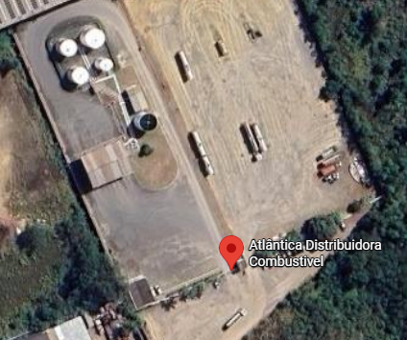
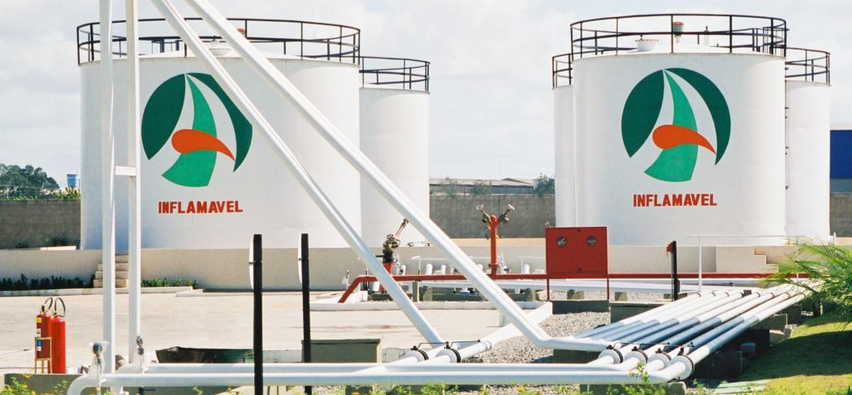
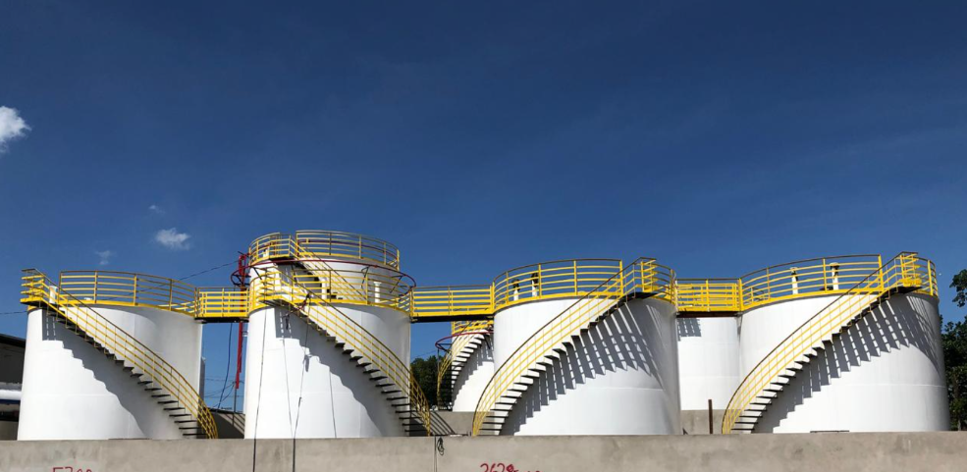
VITÓRIA · ES
Novos Negócios · Vitória Greenfield/Brownfield — duas frentes paralelas: Atlântica e Grupo Santa Rosa
DUAS FRENTES PARALELAS
ES = praça prioritária no Plano de Expansão (projeção de demanda) · margem R$243/m³
ATLÂNTICA · Pool aquisição (brownfield)
GRUPO SANTA ROSA · Base nova (greenfield em construção)
Status anterior:
Sondagem informal · sem NDA · dependente de interesse do dono em vender e do interesse em ampliar.
Status atual:
Sem avanço material no período.
Frente brownfield — entrada via aquisição de participação em base existente. Continua no radar como uma das vias de destravar capacidade adicional em Serra (25 km de Vila Velha).
Próximo passo:
Reabrir sondagem condicionada a sinal do dono.
Status atual:
Frente nova no período. Base do Grupo Santa Rosa está sendo construída.
Natureza:
Greenfield — entrada via cessão de espaço em base nova de terceiro. CAPEX baixo, ativação amarrada ao cronograma de construção do parceiro.
Relação com Atlântica:
Frentes paralelas — não excludentes. ES precisa de mais de uma alavanca para sustentar a projeção de demanda 2030.
Próximo passo:
Iniciar discussão formal de cessão + acompanhar cronograma de obra.
ESPÍRITO SANTO
Confidencial · DSTL · Junho/2026

Slide 29
VITÓRIA · ES
Novos Negócios · Vitória SPE Navegantes — NDA em fase de assinatura abre discussão do contrato futuro
NDA EM ASSINATURA
SPE Navegantes· terminal a ser construído · start operacional previsto 2028
Status anterior: Em discussão de NDA · solicitação de tarifa
Status atual: NDA em fase de assinatura
A conversa com a SPE Navegantes evoluiu da discussão para a redação final do NDA. A assinatura abre formalmente a fase de discussão do contrato futuro de armazenagem no terminal a ser construído. Start operacional previsto para 2028.
Próximo passo: Assinatura do NDA e início da discussão do contrato futuro.
Macro-cronograma
Obtenção da proposta
NDA em assinatura
Alinhamento do volume
Estudo de Viabilidade
Calibração da Proposta
Proposta executiva
jun26
Jun/26
jul/26
jul/26
ago/26
ES exige múltiplas alavancas operando em paralelo · SPE é a frente de mais longo prazo, com a maior escala potencial.
ESPÍRITO SANTO
Confidencial · DSTL · Junho/2026

Slide 30
BLOCO REGIONAL
PROJETOS DO BLOCO
Outros
Projeto Inpasa
Caxias / EFEN (RJ)
Saída Torrão → OPLA (SP)
OPLA atenção operacional (SP)
Pool Paulínia + SJRP (SP)
Phase Outs Rio Grande + Uberaba
Nexta + Rede SIM (Goiânia + Santa Maria)
Demais frentes organizadas por estado · GO/RS, PA-SP-MG, RJ, SP, RS

Slide 31
INPASA · SC · SP · MT
Novos Negócios · Inpasa — uma contraparte conecta três frentes em três estados
NDA ASSINADO
Chave para destravar Greenfield em Itajaí, abrindo possibilidade de resolução da hibernação regulatória de Várzea Grande
ITAJAÍ · SC
GUARULHOS · SP
NOVA MUTUM · MT
NOVOS NEGÓCIOS
NOVAS IDEIAS
NOVOS NEGÓCIOS
Embarque no greenfield (Grupo Ávila)
Rentabilização da fortaleza ALE
Terminal novo destrava Várzea Grande
Inpasa sinaliza interesse em embarcar no projeto de base nova em Itajaí, em desenvolvimento com o Grupo Ávila. Como âncora de volume, reduz o risco da tese greenfield numa praça prioritária e acelera a captura do potencial de SC.
Inpasa entre os players que procuram a base . Para acomodar a Inpasa, a ALE precisa migrar a própria operação para um terminal — liberando capacidade da base própria para cessão.
Inpasa propõe que a ALE construa um terminal em Nova Mutum, sua praça produtora. Tancagem própria em MT pode cumprir a exigência legal de 750 m³ — liberando a saída de Várzea Grande, hoje hibernada apenas por imposição regulatória.
Configuração projetada
25.000 m³/mês · tancagem 1.500 → 2.500 m³
Trade-off
Monetiza ativo já operacional × exige realocar a operação ALE
Ganho estrutural (condicional)
Encerra a hibernação de Várzea Grande · consulta a MT em curso
Macro-cronograma
NDA Assinado
Elaboração do projeto conceitual
Definição do modelo de negócio
Proposta executiva
Go / no GO
ago/26
out/26
dez/26
dez/26
Inpasa é a única contraparte que conecta três frentes em três estados — possibilidade para encerrar a hibernação regulatória de Várzea Grande abrindo um novo mercado.
OUTROS
Confidencial · DSTL · Junho/2026

Slide 32
DUQUE DE CAXIAS · RJ
Novos Negócios · Caxias / EFEN — Termo de Ajuste fechado · pendente contrato comercial
TERMO DE AJUSTE FECHADO
Pool com EFEN (joint venture BP + Prumo) · venda de 6,4% por R$8MM · closing previsto ago/26
Status anterior: Em fase de instrumentos contratuais · closing previsto ago/26
Status atual: Termo de Ajuste do pool fechado · pendente contrato comercial de compra e venda do produto
Valores mantidos: venda de 6,4% por R$8MM · NPV 10A R$12,6MM (WACC 15%)
Ver slide Bases Próprias: dependência crítica de S10 (100% cessão Raízen · sem duto interligado) com possibilidade no radar de interligação direta à refinaria.
Próximos passos: Assinatura do contrato comercial · protocolo CADE · closing ago/26.
Caxias / EFEN — sem cronograma fechado
Status: Termo de Ajuste do pool fechado. Falta o contrato comercial de compra e venda do produto.
Próximo passo: fechamento do contrato comercial · Resp.: B2B · Cronograma: a definir após fechamento do contrato comercial.
Frente em execução · operação monetiza ociosidade da base + diversifica perfil de cotistas.
OUTROS
Confidencial · DSTL · Junho/2026

Slide 33
PAULÍNIA · SP
Novas Ideias · saída forçada da Torrão converte-se em oportunidade — BID OPLA em curso
BID EM CURSO
A perda de espaço por arrendamento da Nexta abre caminho para alternativa ferroviária + importado
O que aconteceu
Solução proposta: OPLA (Grupo Ultra)
A base da Torrão — terminal utilizado pela ALE para descargas de importado — foi arrendada pela Nexta. Com isso, ALE foi convidada a se retirar do espaço.
Não era movimento planejado. Mas a saída forçada abriu a janela para revisitar a logística do importado em Paulínia com critério estratégico, não apenas operacional.
BID em curso. OPLA é a melhor opção identificada porque resolve três pontos de uma vez: oferece alternativa ferroviária ao Pool de Paulínia, permite descarga de importado, e abre rota de envio de importado para Rondonópolis, Cuiabá e Rio Verde.
Três benefícios estratégicos do OPLA
1
Alternativa ferroviária
2
Descarga de importado
3
Rota para o Centro-Oeste
Reduz dependência do Pool de Paulínia (frente em holding) — ferrovia disponível independentemente do andamento do re-rateio.
Restaura a capacidade de descarregar produto importado que foi perdida com a saída da Torrão.
Abre canal de envio de importado para Rondonópolis, Cuiabá e Rio Verde — bases secundárias que hoje dependem de outras origens.
Efeito colateral relevante: a operação OPLA passa a ser a BATNA real do Pool de Paulínia. Independente do andamento do re-rateio, ALE terá ferrovia operando — o que muda o poder de barganha nas conversas com as condôminas.
Novo
Confidencial · DSTL · Junho/2026

Slide 34
PAULÍNIA · SP
Novas Ideias · OPLA — atenção operacional com janela de 2 meses sem tanque de Gasolina
ATENÇÃO OPERACIONAL
Risco operacional mapeado · alternativa-ponte necessária
Restrição identificada
O tanque de Gasolina da OPLA só inicia operação em 2 meses. Durante essa janela, a alternativa para descarga de Gasolina importada via OPLA estará indisponível.
Não é impeditivo da migração estratégica — os demais produtos podem ser operados normalmente — mas exige solução-ponte para Gasolina A no curto prazo.
O que está sob controle
O que precisa de ação
· Cronograma do BID OPLA segue normalmente para os demais produtos.
· Operação ferroviária via OPLA não depende do tanque de Gasolina.
· Rota Rondonópolis / Cuiabá / Rio Verde via OPLA pode abrir acesso a ganhos logísticos nos biocombustíveis.
· Acompanhar cronograma OPLA da habilitação do tanque de Gasolina.
· Analisar ganho ao acessar a rota de biocombustíveis ferroviária.
Macro-cronograma
Obtenção da proposta
Estudo de Viabilidade
Alinhamento do volume
Calibração da Proposta
Proposta executiva
jun26
Jun/26
jul/26
ago/26
Próximo passo: levantamento dos ganhos alternativos-com o recebimento de biocombustível ferroviário
Novo
Confidencial · DSTL · Junho/2026

Slide 35
Sem Evolução· Pool Paulínia e SJRP (SP) — frentes condicionadas a movimentos das contrapartes
Discussões mantidas, sem evolução material no período
SEM EVOLUÇÃO
POOL DE PAULÍNIA — duas frentes paralelas
SJRP — POOL DE 3
1. Re-rateio do Pool ferroviário (Proposta 1)
Discussão sem evolução. Condôminas não demonstraram interesse em avançar pelo critério de movimentação histórica. ALE mantém interesse — sem reação favorável.
2. Formação de pool com base rodoviária IPP (Proposta 2)
Em holding. Ipiranga declinou da negociação no momento. ALE mantém interesse na tese estrutural, mas sem contraparte engajada não avança.
Assunto será tratado na reunião de julho junto a Ipiranga.
Status: Em holding
Ipiranga condicionou avanço de SJRP à formação de pool em Guarulhos. ALE entende que essa vinculação não faz sentido — projetos têm tamanhos e relevâncias muito desiguais.
ALE não aceita a condicionante. Conversa preservada, sem avanço. Base segue com déficit crítico — ver slide Bases Próprias.
Assunto será tratado na reunião de julho junto a Ipiranga.
Próximo passo: monitorar movimentos das condôminas e da IPP · sem ação ofensiva no curto prazo.
Próximo passo: manter NDA · aguardar IPP rever condicionante.
OUTROS
Confidencial · DSTL · Junho/2026

Slide 36
BAHIA · BA
Coragem · Phase Out Bahia — análise comercial em curso para comunicação a clientes
ANÁLISE COMERCIAL
Decisão entre Jequié e Itabuna · etapa final do conjunto Phase Outs
Decisão composta sobre qual base baiana manter (a de melhor volume e melhor margem) e qual fechar. A análise comercial está em curso para preparar a comunicação a clientes e estruturar operacionalmente o phase-out. Faz parte do conjunto Phase Out (Rio Grande, Uberaba e Bahia) que evita drenagem de R$10,4MM em 10 anos.
Etapa atual
Próximos passos
Análise comercial:
definição da base a manter e preparação da migração de carteira para comunicação a clientes.
Critério de decisão:
melhor volume + melhor margem entre Jequié e Itabuna.
· Conclusão da análise comercial
· Comunicação a clientes da base a ser desativada
· Execução operacional do phase-out
Última frente em execução do conjunto Phase Out. Encerra a disciplina de saída das bases não-rentáveis e libera capital para reciclagem nos projetos de expansão.
NORDESTE
Confidencial · DSTL · Junho/2026

Slide 37
Coragem · Phase Outs Rio Grande e Uberaba — execução conforme plano
Disciplina de saída de bases não-rentáveis · conjunto de phase-outs evita R$10,4MM em 10 anos
CORAGEM
PHASE OUT RIO GRANDE · RS
PHASE OUT UBERABA · MG
Status anterior: Aprovado por logística e financeiro · alçada CEO
Status anterior: Aprovado por logística e financeiro · alçada CEO
Status atual: Fechado
Status atual: Em fase final de phase out
Operação encerrada conforme planejado. Não havia carteira ativa relevante para migração — margem negativa estrutural justificava a saída imediata. Custos one-off já dimensionados no NPV anterior.
Migração de carteira para Uberlândia (40km) em curso. Volume sendo absorvido sem impacto operacional relevante. Permite descomissionamento da estrutura local e abre janela para a alternativa RUMOS na região.
Próximo passo: Encerramento administrativo e descomissionamento em andamento.
Próximo passo: Conclusão do phase out e desmobilização dos contratos remanescentes.
Rio Grande encerrada. Uberaba em fase final. Bahia em análise comercial (próximo slide de phase outs no bloco Nordeste).
OUTROS
Confidencial · DSTL · Junho/2026

Slide 38
Novos Negócios · Nexta + Rede SIM — Goiânia avança no modelo 50/50 e Santa Maria abre presença no RS
Rede SIM como parceira recorrente em pontos onde a ALE precisa de capilaridade sem CAPEX próprio
NOVOS NEGÓCIOS
GOIÂNIA · GO · Nexta (Rede SIM)
SANTA MARIA · RS · Rede SIM
Status: Modelo 50/50 OPEX/CAPEX acordado · falta definir modelo de negócio.
Dependência crítica:
Renegociação do contrato de arrendamento vigente — exige aceite do locador atual.
Solução estrutural complementar:
Construção de 2 tanques de 1.500 m³ para destravar capacidade futura.
Onde estamos:
Enviamos a informação do Capex dos próximos anos para Nexta aprovar internamente.
Nexta nos solicitou cessão de espaço para iniciarmos as movimentações na filial.
Próximo passo:
Aprovar cessão de espaço.
Estruturação do modelo de negócio e abertura de tratativa com locador.
Status: Phase-in via cessão de armazenagem em base nova da Rede SIM. Pendente avaliação comercial.
Aderência ao Plano de Expansão:
RS classificado como praça de crescimento inorgânico na projeção de demanda. Phase-in via terceiro é o caminho coerente — entrada com CAPEX baixo e horizonte curto.
Padrão Rede SIM:
Parceira recorrente em pontos onde a ALE precisa de capilaridade sem CAPEX próprio.
Próximo passo:
Conclusão da avaliação comercial.
Negociações Encerradas
Mesma contraparte (Rede SIM) viabilizando duas frentes em geografias diferentes — modelo replicável.
OUTROS
Confidencial · DSTL · Junho/2026

Slide 39
VISÃO ESTRUTURAL
PROJETOS DO BLOCO
Bases Próprias
Visão geral das 8 bases
Bases com projeto em curso
Bases com pontos de atenção
Diagnóstico consolidado das 8 bases · pontos de atenção e oportunidades

Slide 40
OBS · Bases próprias ALE — visão geral e classificação dos pontos de atenção
8 bases próprias · 5 com projeto em curso · 3 com pontos de atenção estruturais
OBSERVAÇÃO
Diagnóstico consolidado das 8 bases próprias
Base | Modelo | Ponto de atenção | Tratamento
Goiânia · GO | Própria 100% | Pool Nexta · construção de 2 tanques de 1.500 m³ | Projeto Encerrado
Betim · MG | Própria 100% | Revamp hidráulico + automação · 90 → 140 km³/mês | Projeto ativo
Duque de Caxias · RJ | Própria 100% | Parceria EFEN + dependência crítica S10 (Raízen) · duto no radar | Projeto ativo
Várzea Grande · MT | Pool · hibernada | Hibernada · exigência legal MT impede saída · consultas formais em curso | Monitorar
Guamaré · RN | Pool ALE 60% / IPP 40% | Perda de área de influência · −30% vol 2024→2026 · saída Raízen | Risco estrutural
Guarulhos · SP | Pool 100% ALE | Fortaleza ALE · procurada por múltiplos players (oportunidade) | Oportunidade
São José do Rio Preto · SP | Pool ALE 50% / IPP 50% | Déficit crítico · ação estrutural necessária | Risco estrutural
Brasília · DF | Pool | Sem opções de armazenagem na região · acompanhar rentabilidade | Monitorar
Tema transversal · Transição S500 → S10 pela Petrobras: ponto no radar para todas as bases. Sem ação estrutural neste momento — acompanhamento ativo.
OBS · Bases próprias
Confidencial · DSTL · Junho/2026

Slide 41
OBS · Bases próprias com pontos de atenção — oportunidades e riscos estruturais
3 bases sem projeto estruturado neste momento
OBSERVAÇÃO
GUARULHOS · SP
SJRP · SP
BRASÍLIA · DF
Novas Ideias
Em holding
Monitorar
Fortaleza ALE como vetor de rentabilização
Déficit crítico — ação estrutural necessária
Sem alternativa de armazenagem
Base como fortaleza ALE. Procurada recorrentemente por diversos players: Inpasa, FS, DTC, Ipiranga, Nimofast, Midas e outras tradings menores. Oportunidade de novas parcerias e rentabilização adicional do ativo já operacional.
Recente NDA assinado com a Inpasa – novamente demonstrou interesse em participar de alguma forma da filial.
Pool ALE 50% / IPP 50% com déficit crítico de capacidade. Ação estrutural necessária. Pool de 3 com IPP+Vibra+ALE em holding é uma das alternativas em discussão.
Não há opções de armazenagem na região. Acompanhar rentabilidade e área de influência da operação. Sem ação estruturada no momento.
Itens listados como observação · próximas movimentações dependem de definição estratégica adicional.
OBS · Bases próprias
Confidencial · DSTL · Junho/2026

Slide 42
OBS · Bases próprias com projeto em curso — 5 frentes estruturais ativas
Cada base referencia o projeto já mapeado no plano · novos pontos adicionados onde relevantes
OBSERVAÇÃO
GOIÂNIA · GO
BETIM · MG
DUQUE DE CAXIAS · RJ
Construção de tanques
Revamp hidráulico + automação
EFEN + dependência S10 + duto
Pool Nexta encerrado.
Solução estrutural complementar: construção de 2 tanques de 1.500 m³ para destravar capacidade futura.
Swap de tanques para solução de curto prazo.
Projeto de revamp hidráulico e automação no pipe destrava potencial de movimentação da filial. Projeção: 90 km³/mês (teto atual) → 140 km³/mês.
Parceria EFEN fortalece posição (já em fechamento). Dependência crítica S10: base sem duto interligado, 100% cessão Raízen (frete + armazenagem). Possibilidade no radar: interligação direta à refinaria via duto.
Ver slide Novos Negócios · Goiânia–Nexta
Item novo · sem projeto referenciado anteriormente
Ver slide Novos Negócios · Caxias–EFEN
VÁRZEA GRANDE · MT
GUAMARÉ · RN
Pool hibernado · sem saída legal
Pool com IPP · risco estrutural
Pool hibernado. ALE não utiliza, mas exigência legal MT (tancagem própria comprovada de 750 m³) impede saída. Consultas formais ao estado em curso para alinhar regulação ao restante do país.
Solução pode ser parceria com a Inpasa em Nova Mutum.
Pool ALE 60% / IPP 40%. Perda de área de influência: −30% volume ALE 2024→2026. Saída da Raízen sinaliza problema de mercado. 47,5% do RN abastecido de fora do estado em 2026 (vs 3,6% em 2022). Pecém pode amplificar o efeito.
Ver slide Outras frentes monitoradas
Ver slide Outras frentes monitoradas
OBS · Bases próprias
Confidencial · DSTL · Junho/2026

Slide 43

Obrigado!

Slide 44
ANÁLISE ESTRATÉGICA · MAIO 2026
ALE × Majors
Vibra · Ipiranga
Leitura de Infraestrutura, Relacionamento e Aderência ao Plano de Expansão
Novos Negócios
Novas Ideias
Coragem
Diretoria Estratégica · S&OP e Torre de Controle Logística

Slide 45
PLANO DE EXPANSÃO BRASIL
Mapa estratégico e gargalos de infraestrutura
MENSAGEM-CHAVE O crescimento comercial depende de infraestrutura disponível nas praças certas. Este mapa é a régua: onde a cor é azul escuro, qualquer gargalo logístico vira custo estratégico. Bandeiras vermelhas em três frentes: alto custo no N/NE, capacidade restrita em praças prioritárias e dependência de operador único. Mapa calibrado pelo Plano de Expansão Comercial 2025/2026.
TIPOLOGIA DE GARGALO
Eixo | Filiais (operador) | Plano | Natureza
Alto custo unitário | Crato (Vibra) · Belém (Vibra+IPP) · Fortaleza (Vibra) · Maceió (Vibra) | A/C | Tarifa acima da média; mercado concentrado
Capacidade restrita | Goiânia (própria ALE) · OPASC-SC: Itajaí/Biguaçu/Guaramirim (RDP+Transpetro) | A | Base insuficiente vs. ambição de volume
Operador único | Crato (Vibra) · Vitória (Oiltank) | A | Sem BATNA; tarifa extraída pelo monopolista
Take-or-Pay crônico | Belém (IPP 4.625 m³) · Montes Claros (IPP) · Porto Nacional (Granel) | B/C | Vol. contratado >> movimentação real
Defesa com risco | Teresina (Granel) · São Luís (Granel/Tequimar) · Porto Nacional (Granel) | B | Volume ok; custo a otimizar; sem alternativa major usada
Categorias Plano de Expansão
A = Regiões Prioritárias
B = Defesa de Share
C = Expansão Seletiva
D = Sem foco
ALE Combustíveis · Diretoria Estratégica · Maio/2026
02 · Contexto ALE

Slide 46
PLANO DE EXPANSÃO BRASIL
Direcionamento estratégico e gargalos
MENSAGEM-CHAVE O plano de expansão Brasil evidencia uma ambição comercial relevante, mas sua captura depende da disponibilidade efetiva de infraestrutura logística nas regiões críticas. A análise compara volume projetado, potencial disponível e realidade operacional para identificar onde a operação sustenta o crescimento e onde há gargalos que exigem ação prévia.
Regiões Prioritárias
Expansão Seletiva
Defesa de Share
Região | Cap. m³ | Demanda 2026 (m³) | Status 2026 (m³) | Demanda 2030 (m³) | Status 2030 (m³)
FORTALEZA | 4,0 | 5,4 | ▸ | 7,6 | ▸
VITORIA | 7,3 | 7,9 | ▸ | 10,2 | ▸
BETIM | 90 | 76,4 | ▸ | 91,2 | ▸
MONTES CLAROS | 4,6 | 2,1 | ▸ | 2,2 | ▸
GOV VAL | 4,2 | 2,8 | ▸ | 2,8 | ▸
UBERLANDIA | 1,7 | 2 | ▸ | 2,1 | ▸
UBERABA | 1,2 | 0,3 | ▸ | 0,4 | ▸
PAULINIA POOL * | 40,1 | 11,8 | ▸ | 13,9 | ▸
ITAJAI | 6,5 | 7 | ▸ | 9,3 | ▸
BIGUACU | 1,4 | 3 | ▸ | 2,8 | ▸
GUARAMIRIM | 1,4 | 0,4 | ▸ | 0,3 | ▸
LAGES * | 7,2 | 2,5 | ▸ | 2,4 | ▸
CRATO | 3,9 | 0,8 | ▸ | 0,8 | ▸
CABEDELO | 7,0 | 7,3 | ▸ | 9,5 | ▸
IPOJUCA | 14,0 | 9,6 | ▸ | 14,2 | ▸
GUAMARE | 50,1 | 9,7 | ▸ | 13,2 | ▸
GOIANIA | 61,3 | 14,3 | ▸ | 19,2 | ▸
RIO VERDE | 4,2 | 2 | ▸ | 2,3 | ▸
Região | Cap. m³ | Demanda 26 (m³) | Status 26 (m³) | Demanda 30 (m³) | Status 30 (m³)
DUQUE DE CAXIAS | 63,2 | 26,2 | ▸ | 34,8 | ▸
GUARULHOS | 62,7 | 21,2 | ▸ | 32,9 | ▸
S J RIO PRETO | 18,9 | 3,7 | ▸ | 4,2 | ▸
CUBATAO | 5,7 | 4,2 | ▸ | 4,8 | ▸
S J DOS CAMPOS | 5,6 | 2 | ▸ | 2,5 | ▸
RIBEIRAO PRETO | 6,7 | 2 | ▸ | 2,2 | ▸
OURINHOS | 3,1 | 1,4 | ▸ | 1,6 | ▸
SAO CAETANO | 3,0 | 1,7 | ▸ | 2 | ▸
ARAUCARIA | 10,2 | 3,8 | ▸ | 5,6 | ▸
CANOAS | 15,5 | 5,6 | ▸ | 8,8 | ▸
RIO GRANDE * | 5,4 | 0,5 | ▸ | 0,6 | ▸
SAO LUIS | 20,3 | 15,9 | ▸ | 16,2 | ▸
ACAILANDIA | 4,8 | 5,1 | ▸ | 6,8 | ▸
BELEM | 3,9 | 5 | ▸ | 5,9 | ▸
BRASILIA | 14 | 4,8 | ▸ | 5,3 | ▸
RONDONOPOLIS | 8,4 | 4,3 | ▸ | 4,8 | ▸
CUIABA | 2,3 | 0,8 | ▸ | 0,8 | ▸
Região | Cap. m³ | Demanda 26 (m³) | Status 26 (m³) | Demanda 30 (m³) | Status 30 (m³)
MACEIO | 0,9 | 0,8 | ▸ | 0,8 | ▸
LEM | 2,3 | 2,7 | ▸ | 2,9 | ▸
SAO FCO DO CONDE | 8,7 | 2,8 | ▸ | 3 | ▸
ITABUNA | 0,9 | 0,2 | ▸ | 0,2 | ▸
JEQUIE | 1,0 | 0,2 | ▸ | 0,2 | ▸
TERESINA | 8,6 | 4,4 | ▸ | 4,9 | ▸
PORTO NACIONAL | 10,6 | 1,9 | ▸ | 2,1 | ▸
Garantir infraestrutura competitiva nos mercados certos. As regiões em amarelo e vermelho indicam onde o crescimento depende de negociação, expansão, cessão de espaço ou solução estrutural antes da execução comercial.
ALE Combustíveis · Diretoria Estratégica · Maio/2026
Notes:
Visão de Cluster de localidade Revisar os flags
Bloco de red flags e yellow flag

Slide 47
CONTEXTO ALE
Dependência de infraestrutura e posição financeira com Majors
MENSAGEM-CHAVE 57% da movimentação em infra própria. Majors (Vibra+IPP) representam 13% do volume mas 25% da despesa total de armazenagem. Saldo líquido negativo com os dois — desequilíbrio maior com a Vibra.
MOVIMENTAÇÃO ALE — PARTICIPAÇÃO POR OPERADOR
BALANÇO FINANCEIRO COM MAJORS — 2025 FECHADO
Empresa | Part. (%) | Tipo
Infra Própria | 57% | —
Ipiranga | 8% | Major
Oiltanking | 3% | Operador
Vibra | 5% | Major
Temape | 3% | Operador
Ultracargo | 4% | Operador
Santos Brasil | 2% | Operador
Raízen | 2% | Major
Idaza | 2% | Regional
Rejaile | 2% | Regional
Torrão | 2% | Regional
Tecab | 2% | Regional
Granel | 2% | Regional
Outras | 4% | Diversas
Indicador | Vibra | Ipiranga
▼ ALE ARMAZENA (DESPESA)
Despesa total 2025 | R$ 8,9 M | R$ 8,8 M
Volume movimentado (m³/ano) | 135.763 | 188.673
Tarifa efetiva média (R$/m³) | R$ 95,0 | R$ 48,8
Nº de filiais | 7 | 7
▲ ALE É CEDENTE (RECEITA)
Receita total 2025 | R$ 1,4 M | R$ 3,6 M
Volume movimentado (m³/ano) | 58.079 | 171.316
Tarifa efetiva média (R$/m³) | R$ 23,6 | R$ 34,2
Nº de filiais cedidas | 1 (LEM) | 2 (GRU+LEM)
SALDO LÍQUIDO 2025 | – R$ 7,5 M | – R$ 5,1 M
Razão despesa/receita | 6,5× | 2,4×
Majors (Vibra+IPP) 13% do volume total · dependência direta em 15 filiais · 48% da despesa plural
LEITURA Com a Vibra a ALE paga 6,5× o que recebe — relação estruturalmente desequilibrada. Com a IPP o múltiplo é 2,4×, mais próximo de uma parceria bilateral. O Bundle IPP pode reduzir a despesa Vibra em ~R$ 3,4M/ano.
ALE Combustíveis · Diretoria Estratégica · Maio/2026
04 · Contexto ALE

Slide 48
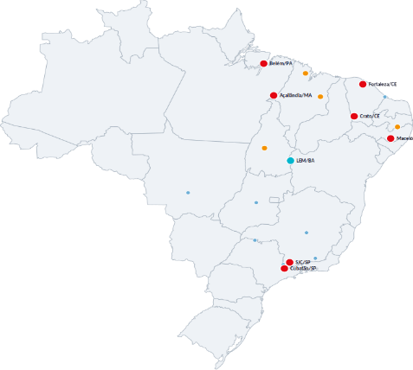
VIBRA · PARTE 1 DE 3
Relacionamento — Mapa de Contratos e Oportunidades
MENSAGEM-CHAVE ALE armazena em 7 bases Vibra — concentradas no N/NE e SP. Vibra armazena em LEM (única relação bilateral). Em laranja: praças com operador atual onde Vibra é BATNA disponível.
CONTRATOS ATIVOS ALE ↔ VIBRA
A · ALE ARMAZENA NA VIBRA
Filial / UF | Vol. Min m³ | Giro 2025 | Tarifa R$/m³ | Status
Açailândia / MA | 2.502 | 1,29× | 43,8 | Swap LEM↔Açailândia concluído
Belém / PA ⚠ | 1.490 | 0,55× | 108→297 | ToP alto; candidata ao Bundle IPP
Crato / CE ⚠ | 1.200 | 0,53× | 217 | Monopólio Vibra; sem BATNA
Cubatão / SP | 1.928 | 1,83× | 60,5 | Alvo Bundle IPP (~50% tarifa menor)
Fortaleza / CE | 950 | 0,92× | 95–159 | Giro no limite; monitorar
Maceió / AL | 659 | 0,91× | 102–112 | IPP disponível como leverage
SJC / SP | 1.580 | 1,02× | 44 | Volume caiu 45% no 1T26
B · VIBRA ARMAZENA NA ALE
Filial / UF | Vol. Min m³ | Giro 2025 | Tarifa R$/m³ | Status
LEM / BA | 3.300 | 1,47× | 23,6 | Swap concluído; giro caiu 40% no 1T26
OPORTUNIDADES — Vibra como BATNA em praças com operador atual não-Major
Praça / UF | Operador atual | Despesa/mês | Vibra tem base?
Porto Nacional / TO | Granel | R$ 92k | ✓ SIM
São Luís / MA | Granel/Tequimar | R$ 526k | ✓ SIM
Teresina / PI | Granel | R$ 159k | ✓ SIM
Ipojuca / PE | Temape | R$ 284k | ✓ SIM
D. Caxias / RJ | Raízen (S10) | — | ✓ SIM
ALE (base própria)
ALE→Vibra (contrato)
Vibra→ALE (LEM)
Oportunidade subst.
ALE Combustíveis · Diretoria Estratégica · Maio/2026
05 · Vibra · Relacionamento

Slide 49
VIBRA · PARTE 2 DE 3
Relacionamento — Despesa e Receita ALE
MENSAGEM-CHAVE Relação fortemente unilateral. ALE paga R$ 742k/mês à Vibra em 7 bases; Vibra paga R$ 114k/mês em apenas 1 (LEM, em queda no 1T26). Crato e Cubatão concentram 45% da despesa.
A · ALE ARMAZENA NA VIBRA (despesa)
Filial | Vol Min m³ | Vol/mês 2025 | Giro 25 | Vol/mês 1T26 | Giro 1T26 | Tarifa R$/m³ | R$ k/mês | Observação
Açailândia | 2.502 | 3.231 | 1,29× | 3.113 | 1,16× | 43,8 | 140 | —
Belém ⚠ | 1.490 | 817 | 0,55× | 888 | 0,60× | 108 → 297 | 78–88 | R$ 1,46M (c/Crato)
Crato ⚠ | 1.200 | 633 | 0,53× | 619 | 0,52× | 217 | 117–126 | sem BATNA geográfico
Cubatão | 1.928 | 3.537 | 1,83× | 4.070 | 2,11× | 60,5 | 214–253 | alvo do Bundle IPP
Fortaleza | 950 | 878 | 0,92× | 944 | 0,99× | 95–159 | 72 | giro no limite
Maceió ⚠ | 659 | 600 | 0,91× | 679 | 1,03× | 102–112 | 62–68 | IPP como leverage
SJC | 1.580 | 1.618 | 1,02× | 885 | 0,61× | 44 | 27–57 | queda 45% no 1T26
TOTAL | 10.309 | 11.314 | — | 11.198 | — | — | 742 | —
B · VIBRA ARMAZENA NA ALE (receita)
Filial | Vol Min m³ | Vol/mês 2025 | Giro 25 | Vol/mês 1T26 | Giro 1T26 | Tarifa R$/m³ | R$ k/mês | Observação
LEM | 3.300 | 4.840 | 1,47× | 2.887 | 0,87× | 23,6 → 27,9 | 78–114 | Aquisição do Pool elimina essa receita
ALERTAS Take-or-Pay 2025 ≈ R$ 1,46M (Crato + Belém = 76%) · Tarifa Belém saltou +175% no 1T26 · Aquisição LEM-Vibra · SJC caiu 45%
ALE Combustíveis · Diretoria Estratégica · Maio/2026
06 · Vibra · Relacionamento

Slide 50
VIBRA · PARTE 3 DE 3
Interesse Cruzado, Aderência e Oportunidades de Substituição
MENSAGEM-CHAVE Carteira Vibra em redução estrutural. Bundle IPP migra 44% da despesa Vibra. Crato sem BATNA. Além dos contratos diretos, Vibra é alternativa real em Porto Nacional, São Luís, Teresina e Ipojuca.
ALE → VIBRA (contratos diretos)
VIBRA → ALE
MATCH PLANO ↔ VIBRA
Nosso interesse
Interesse deles
Aderência
Formalização ANP swap LEM ↔ Açailândia
Em curso (mai/26) — encerra frente ofensiva
Defender Cubatão
Maior contrato da carteira (R$ 253k/mês 1T26)
Crato Não
Vibra cria o gargalo
Saída Cubatão + Belém via Bundle IPP
IPP ≈ 50% tarifa Vibra; impacto R$ 341k/mês
Cubatão Não
IPP entrega por ~metade
Defender Crato
Monopólio local — extrai valor máximo
Belém Não
Bundle IPP substitui
Renegociação Crato
ToP R$ 685k/ano; sem BATNA; reduzir vol_min ou tarifa
Estabilidade Açailândia/LEM
Pós-swap, posições consolidadas
Maceió Parcial
IPP é alternativa real
Maceió — leverage via IPP
R$ 102–112/m³ hoje; IPP é o BATNA local
SJC — investigar queda 1T26
Volume caiu 45%; revisar premissa contratual
OPORTUNIDADES DE SUBSTITUIÇÃO — praças onde Vibra pode substituir operador atual
Praça ALE | Operador Atual | Despesa Mensal | Tarifa Atual | Vibra tem Base? | Observação
Porto Nacional | Granel | R$ 92k | R$ 53/m³ | SIM ✓ | Defesa de share; Vibra está no terminal
São Luís | Granel / Tequimar | R$ 526k | R$ 50/m³ | SIM ✓ | Expansão seletiva; Bid recente com Granel ganhou
Teresina | Granel | R$ 159k | R$ 45/m³ | SIM ✓ | Defesa; monopólio Granel local — Vibra é BATNA
Ipojuca | Temape | R$ 284k | R$ 58/m³ | SIM ✓ | Região A; Vibra tem base própria em Ipojuca
Duque de Caxias | Raízen (S10 sem duto) | — | — | SIM ✓ | Base ALE sem duto S10 → Vibra e IPP como alternativa
ALE Combustíveis · Diretoria Estratégica · Maio/2026
07 · Vibra · Interesse Cruzado

Slide 51
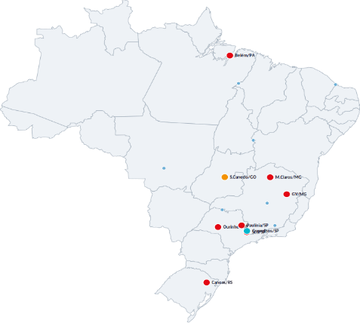
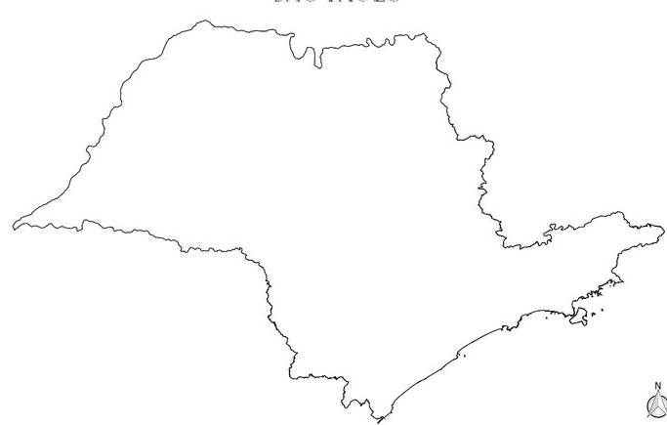
IPIRANGA · PARTE 1 DE 3
Relacionamento — Mapa de Contratos e Oportunidades
MENSAGEM-CHAVE ALE armazena em 7 bases IPP. Guarulhos é a maior receita cedente da ALE. Em laranja: Senador Canedo (GO) — base IPP engargalada, adjacente à ALE Goiânia. Projeto Nexta destrava receita IPP→ALE.
CONTRATOS ATIVOS ALE ↔ IPIRANGA
A · ALE ARMAZENA NA IPIRANGA
Filial / UF | Vol. Min m³ | Giro 2025 | Tarifa R$/m³ | Status
Belém / PA ⚠ | 4.625 | 0,45× | 96–139 | Bundle IPP destrava saída
Canoas / RS | 5.500 | 1,02× | 28 | Estável
Gov. Valadares / MG ⚠ | 884 | 3,96× | 35 | Giro >2× — redimensionar vol_min
Montes Claros / MG | 2.338 | 0,75× | 60–62 | Melhorou no 1T26
Ourinhos / SP | 884 | 1,19× | 41–43 | Estável
Paulínia / SP (novo) | 3.000 | — | 7,3 | Pacote A — menor tarifa da carteira
SCS / SP ⚠ | 884 | 1,93× | 34–35 | Giro >2× — redimensionar vol_min
SJRP / SP | — | — | — | Hibernado — projeto pool
B · IPIRANGA ARMAZENA NA ALE
Filial / UF | Vol. Min m³ | Giro 2025 | Tarifa R$/m³ | Status
Guarulhos / SP | 8.000 | 1,63× | 20–32 | Maior receita cedente ALE (R$ 261k/mês)
LEM / BA | 1.100 | distrato | — | Migrou para Royal Fiq. IPP tem interesse em adquirir a base.
IPP (Interesse cruzado)
IPP→ALE (Guarulhos)
Paulínia
ALE→IPP (contrato)
Ourinhos
Guarulhos
GOIÂNIA / GO — ALE como cedente IPP opera em Senador Canedo (base própria engargalada). IPP já demonstrou interesse em armazenar na ALE Goiânia. Projeto Nexta (expansão de capacidade ALE) pode destravar essa receita.
ALE (base própria)
Cubatão
São Caetano
ALE Combustíveis · Diretoria Estratégica · Maio/2026
08 · Ipiranga · Relacionamento

Slide 52
IPIRANGA · PARTE 2 DE 3
Relacionamento — Despesa e Receita ALE
MENSAGEM-CHAVE Relação bilateral e mais equilibrada que Vibra. Bundle N/SE (possível saída) pode reduzir despesa em R$ 257k/mês em Belém. Paulínia (Pacote A) com tarifa R$ 7/m³ — ativo mais eficiente da carteira IPP.
A · ALE ARMAZENA NA IPIRANGA (despesa)
Filial | Vol Min m³ | Vol/mês 2025 | Giro 25 | Vol/mês 1T26 | Giro 1T26 | Tarifa R$/m³ | R$ k/mês | Observação
Belém ⚠ | 4.625 | 2.097 | 0,45× | 3.219 | 0,70× | 96–139 | 257–258 | Bundle IPP destrava saída
Canoas | 5.500 | 5.605 | 1,02× | 6.041 | 1,10× | 28 | 149–154 | operação estável
Gov. Valadares ⚠ | 884 | 3.503 | 3,96× | 3.834 | 4,34× | 35 | 122–134 | vol_min sub-dimensionado
Montes Claros | 2.338 | 1.755 | 0,75× | 3.069 | 0,99× | 60–62 | 101–131 | melhorou 1T26
Ourinhos | 884 | 1.054 | 1,19× | 1.067 | 1,21× | 41–43 | 42–43 | estável
Paulínia (novo) | 3.000 | — | — | 3.115 | 1,04× | 7,3 | 69 | Pacote A — tarifa mais baixa da carteira
SCS ⚠ | 884 | 1.708 | 1,93× | 2.060 | 2,21× | 34–35 | 59–72 | vol_min sub-dimensionado
SJRP | — | 0 | — | 0 | — | — | 0 | hibernado (projeto pool)
TOTAL | 18.115 | 15.722 | — | 19.405 | — | — | 799–861 | —
B · IPIRANGA ARMAZENA NA ALE (receita)
Filial | Vol Min m³ | Vol/mês 2025 | Giro 25 | Vol/mês 1T26 | Giro 1T26 | Tarifa R$/m³ | R$ k/mês | Observação
Guarulhos | 8.000 | 13.073 | 1,63× | 11.269 | 1,41× | 20–32 | 225–261 | maior receita cedente ALE
LEM | 1.100 | 1.204 | 1,09× | 0 | 0,00× | distrato | 0 | migrou para Royal Fiq
ALERTAS Belém: ToP 4.625 m³ vs giro 0,7× · Gov.Valadares e SCS giro >2× (redimensionar vol_min) · LEM-IPP: distrato, migrou para Royal Fiq · SJRP: hibernado (projeto pool)
ALE Combustíveis · Diretoria Estratégica · Maio/2026
09 · Ipiranga · Relacionamento

Slide 53
IPIRANGA · PARTE 3 DE 3
Interesse Cruzado, Aderência e Oportunidades
MENSAGEM-CHAVE IPP é a contraparte com maior superfície de oportunidade. Bundle N/SE é o trade que redesenha também a carteira Vibra. Goiânia como cedente ALE→IPP destravado pelo Nexta. SJRP fora da pauta de armazenagem.
ALE → IPP (contratos diretos)
IPP → ALE
MATCH PLANO ↔ IPP
Nosso interesse
Interesse deles
Aderência
Bundle Belém + Cubatão + Betim
Possível saída — maior trade único da carteira
Guarulhos como pool (SJRP)
Posição formal — exige reciprocidade que ALE não topa
Belém Sim
via Bundle — destrava se fechar
Cubatão (IPP)
Alternativa SE à Vibra (~50% tarifa menor)
Defender Belém
Big tickets da carteira IPP
Cubatão/Paulínia Sim
Bundle
Paulínia (Pacote A)
Em entrega; formalizar continuidade
Maceió Sim
alternativa real à Vibra
Crescer Paulínia
Assinou contrato com a OPLA – interligação com Pool
Redimensionar GV + SCS
Giro >2× → vol_min sub-dimensionado
M.Claros/GoVal Parcial
posição já existe; redimensionar
LEM (histórico)
IPP demonstrou interesse em adquirir — frente alternativa
Itajaí/OPASC Difícil
IPP+Raízen estrangulado; mantém Stang
Maceió
IPP não usado hoje; lever via Paulínia
SJRP Travado
projeto pool — fora da armazenagem
OPORTUNIDADES — substituição de operadores + Duque de Caxias + Goiânia como cedente ALE→IPP
Praça / Tema | Contexto | IPP tem base? | Ação recomendada
Duque de Caxias | Base própria ALE sem duto S10. Raízen supre hoje. IPP tem base em Caxias — pode assumir essa posição. | SIM ✓ | Negociar cessão de espaço S10 com IPP em Caxias como alternativa à Raízen
Goiânia — ALE cedente | IPP em Senador Canedo (base própria engargalada). IPP já manifestou interesse em armazenar na ALE Goiânia. Projeta receita adicional para ALE. | SIM (S.Canedo) | Condicionado ao Nexta (expansão cap. ALE Goiânia). Aprovação Nexta → abre receita IPP→ALE.
ALE Combustíveis · Diretoria Estratégica · Maio/2026
10 · Ipiranga · Interesse Cruzado

Slide 54
Obrigado!

Slide 55
Data: 2026-06-08

Slide 56
Agenda Executiva do Comitê de Infraestrutura
1. Síntese executiva
2. Agenda prioritária de decisão
3. Fechamento executivo

Slide 57
A tese central da agenda é clara: infraestrutura é condição necessária para crescimento sustentável, defesa de margem e redução de dependências estratégicas. O comitê deve priorizar decisões que protejam bases próprias com gargalos estruturais, limitem a exposição a fornecedores terceiros, capturem valor de ativos fortes e mantenham temas regulatórios críticos sob vigilância.
A agenda é organizada por frentes estruturais de decisão, não por projetos isolados. Isso garante que o foco fique em capacidade, resiliência e posicionamento competitivo em praças-chave, além de separar claramente fatos documentados, direcionamentos manuais da responsável e análises derivadas.

Slide 58
### Bases próprias com gargalo estrutural
- **Decisão requerida**: autorizar ação estrutural imediata para São José do Rio Preto e aprovar o plano de revamp hidráulico e automação em Betim.
- **Racional estratégico**: bases próprias com capacidade limitada restringem a oferta e aumentam dependência de terceiros. A ação em São José do Rio Preto é crítica para evitar que o ativo permaneça em holding, enquanto Betim precisa melhorar a performance de movimentação de 90 mil m³/mês para 140 mil m³/mês.
- **Projetos ou praças envolvidas**: São José do Rio Preto; Betim.
- **Risco de postergação**: manutenção do déficit de capacidade em São José do Rio Preto e falha em destravar a capacidade de Betim, reduzindo a eficácia de outras frentes.
- **Dependências críticas**: recursos de engenharia para revamp; validação de solução de automação; coordenação operacional com as equipes locais.
- **Próximo passo objetivo**: submeter ao comitê o escopo técnico e financeiro da intervenção em São José do Rio Preto e o cronograma de revamp/automação de Betim.
- **Natureza do dado**: direcionamento manual / análise derivada.

Slide 59
### Dependência crítica de terceiros
- **Decisão requerida**: definir a estratégia de Vitória entre Atlântica e SPE; aprovar a avaliação de Duque de Caxias considerando S10/Raízen; autorizar os termos estruturais de Goiânia / Nexta.
- **Racional estratégico**: terceiros estão vinculados a custos e riscos de disponibilidade. Em Vitória, a dependência de Oiltanking reduz margem. Em Duque de Caxias, a dependência da Raízen e do S10 gera custo extra de frete e armazenagem e expõe a ALE a risco de continuidade. Em Goiânia, a parceria com Nexta precisa ser complementada por uma solução estrutural de tanques para reduzir vulnerabilidade.
- **Projetos ou praças envolvidas**: Vitória; Duque de Caxias; Goiânia / Nexta.
- **Risco de postergação**: manter a exposição a Oiltanking em Vitória; reforçar a dependência de S10/Raízen em Duque de Caxias; perder janela de captura de volume em Goiânia.
- **Dependências críticas**: decisão sobre modelo de Vitória; avaliação contratual de Duque de Caxias e interligação S10; aprovação dos termos de arrendamento e swap em Goiânia; definição de dois tanques de 1.500 m³.
- **Próximo passo objetivo**: apresentar ao comitê as opções de Vitória, o plano de gestão de Duque de Caxias e a proposta de estrutura de tanques para Goiânia.
- **Natureza do dado**: fato documentado (contratos e discussão de alternativas) + direcionamento manual / análise derivada (Duque de Caxias, Itajaí e tanques de Goiânia).

Slide 60
### Monetização e parcerias
- **Decisão requerida**: aprovar o modelo de bundling em Guarulhos+ e manter Santa Maria como alternativa comercial sem CAPEX.
- **Racional estratégico**: ativos ociosos e áreas de interesse competitivo devem ser monetizados antes de se tornarem custo. Guarulhos+ é identificado como fortaleza estratégica da ALE e potencial ponto de conversão em receita por meio de parcerias com INPASA, FS, DTC, Ipiranga, Nimofast, Midas e outras tradings.
- **Projetos ou praças envolvidas**: Guarulhos+; Santa Maria.
- **Risco de postergação**: perda da janela comercial em Guarulhos+ e menor capacidade de executar parcerias; transformar Santa Maria em projeto CAPEX indevido.
- **Dependências críticas**: acordo de condôminas; definição de participantes do bundling; alinhamento comercial sobre Santa Maria.
- **Próximo passo objetivo**: submeter ao comitê o modelo de bundling para Guarulhos+ e a posição de Santa Maria como alternativa comercial.
- **Natureza do dado**: direcionamento manual / análise derivada.

Slide 61
### Expansão seletiva
- **Decisão requerida**: validar a continuidade da sondagem Pecém greenfield e alinhar Itajaí como solução greenfield com foco no Grupo Ávila.
- **Racional estratégico**: a expansão deve ser seletiva em polos que agreguem valor e não comprometam capital em iniciativas não prioritárias. Itajaí não deve ser tratado como CAPEX amplo, mas como solução greenfield específica em desenvolvimento pelas partes interessadas.
- **Projetos ou praças envolvidas**: Pecém greenfield; Itajaí; Santa Maria.
- **Risco de postergação**: perda de alinhamento com o mercado de Pecém; diluição de foco em Itajaí; movimentos de mercado fora do radar.
- **Dependências críticas**: continuidade da sondagem DISLUB; acompanhamento da evolução do Grupo Ávila; validação comercial de Santa Maria.
- **Próximo passo objetivo**: levar ao comitê a situação de Pecém e a posição de Itajaí/Grupo Ávila.
- **Natureza do dado**: fato documentado (sondagem e foco de Itajaí) + direcionamento manual (Santa Maria).

Slide 62
### Defesa de área de influência
- **Decisão requerida**: reconhecer Guamaré como tema estratégico e Brasília como área sem capacidade relevante, com monitoramento de influência.
- **Racional estratégico**: manter e defender áreas de influência é tão importante quanto expandir capacidade. Guamaré registra perda de influência, redução de movimentação ALE de cerca de 30% entre 2024 e 2026 e saída da Raízen, elevando o risco estrutural. Brasília não possui opção relevante de armazenagem e deve ser avaliada por rentabilidade, não por investimento imediato.
- **Projetos ou praças envolvidas**: Guamaré; Brasília.
- **Risco de postergação**: perda adicional de influência em Guamaré, especialmente com a entrada do Pecém; desatenção a Brasília pode gerar falta de reação em um espaço sem capacidade disponível.
- **Dependências críticas**: análise de evolução de volumes em Guamaré; acompanhamento de padrões de abastecimento do RN; definição de estratégia para Brasília.
- **Próximo passo objetivo**: incluir Guamaré e Brasília como itens de acompanhamento em comitê e validar fontes de análise de influência.
- **Natureza do dado**: direcionamento manual / análise derivada.

Slide 63
### Riscos regulatórios
- **Decisão requerida**: validar o acompanhamento de Cuiabá / Várzea Grande e a dinâmica regulatória do Mato Grosso.
- **Racional estratégico**: temas regulatórios podem impedir operação e manter ativos em holding. Cuiabá/Várzea Grande permanece no radar por exigência de tancagem própria e consulta formal ao estado.
- **Projetos ou praças envolvidas**: Cuiabá / Várzea Grande.
- **Risco de postergação**: perder janela para adaptar o modelo operacional e sofrer bloqueios regulatórios adicionais.
- **Dependências críticas**: evolução das consultas ao estado; definição de modelo de operação equivalente ao restante do país.
- **Próximo passo objetivo**: manter Cuiabá/Várzea Grande como item de acompanhamento e solicitar atualização regulatória ao time responsável.
- **Natureza do dado**: fato documentado + direcionamento manual.

Slide 64
### Transição S500 → S10
- **Decisão requerida**: manter o tema no radar interno e não definir ação estrutural até que haja clareza regulatória e de mercado.
- **Racional estratégico**: a transição S500 para S10 afeta dutos, bases, produto marítimo e dependência de S10. A ALE deve acompanhar sem transformar o tema em ação prematura.
- **Projetos ou praças envolvidas**: Duque de Caxias; bases com dutos marítimos; operações de S10.
- **Risco de postergação**: reagir tardiamente a mudanças de produto e sofrer ajuste de rede em condição adversa.
- **Dependências críticas**: calendário da Petrobras para transição; impacto em dutos e terminais; postura regulatória sobre S10.
- **Próximo passo objetivo**: registrar a transição como item de radar e esperar confirmação documental antes de decisões estruturais.
- **Natureza do dado**: direcionamento manual / análise derivada.

Slide 65
O comitê deve priorizar decisões que protejam bases críticas, reduzam dependência de terceiros, monetizem ativos fortes e mantenham temas regulatórios/produto no radar. As ações imediatas devem ser: garantir recursos para correção de gargalos em bases próprias, definir opções em dependência crítica, aprovar monetização de parcerias estratégicas e acompanhar a transição S500 → S10 como risco de médio prazo.

Slide 66
Direcionamentos Manuais (responsável)

Slide 67
# Direcionamentos Manuais da Responsável pelo Projeto
origem: fonte_manual_responsavel_projeto
confidencialidade: interno_confidencial
natureza_do_dado: normalizado_a_partir_da_fonte / análise_derivada
uso: ajuste estratégico da agenda de comitê, sem substituir fontes documentais originais
## Contexto
Este documento registra instruções manuais da responsável pelo projeto para refinar a agenda executiva do Plano Diretor de Infraestrutura da ALE.
## Direcionamentos
1. A agenda deve ser estruturada por frentes de decisão, não por projetos isolados:
- expansão e defesa de infraestrutura crítica
- bases próprias com gargalos estruturais
- dependência de terceiros
- monetização e parcerias
- riscos regulatórios
- transição S500 para S10
- áreas de influência e rentabilidade regional
2. **Santa Maria** não deve ser tratada como projeto com CAPEX. Ela deve ser considerada uma oportunidade ou alternativa comercial/negocial, sem CAPEX associado.

Slide 68
3. **Itajaí**: a solução estrutural atual é terminal greenfield. No momento, o Grupo Ávila é o foco principal.
4. **São José do Rio Preto**: há déficit crítico de capacidade/infraestrutura. É necessária ação estrutural. Uma das alternativas em análise é o Pool Ipiranga + Vibra + ALE, atualmente em holding.
5. **Guarulhos+**: incluir como uma fortaleza estratégica da ALE no bloco de Novas Ideias. A base de Guarulhos está sendo procurada por diversos players e pode ser oportunidade de novas parcerias e maior rentabilização. Players já demonstraram interesse: INPASA, FS, DTC, Ipiranga, Nimofast, Midas e outras tradings menores.

Slide 69
6. **Duque de Caxias**: a parceria com a EFEN fortalece a posição da ALE, mas há dependência crítica de S10. A base não possui duto interligado à refinaria para S10 e hoje depende 100% de contrato de cessão de espaço com a Raízen para recebimento, o que agrega custo de frete e armazenagem. Registrar a possibilidade futura de interligação direta. O duto atual é de Marítimo e S500; mesmo com o fim do S500, o duto deve permanecer dedicado ao Marítimo.
7. **Cuiabá / Várzea Grande**: manter o pool hibernado no radar. Apesar da necessidade de saída do pool por falta de utilização, a legislação do Mato Grosso exige comprovação de tancagem própria no estado para operação. Registrar como tema regulatório a monitorar. Há consultas formais ao estado e solicitações da ALE para que o modelo de operação passe a ser equivalente ao restante do país, exceto MS, que também possui regulação específica: necessidade de cessão de espaço, não necessariamente tancagem própria.

Slide 70
8. **Goiânia**: além do Pool com a Nexta, registrar a necessidade de olhar para soluções estruturais, incluindo proposta de construção de 2 tanques de 1.500 m³.
9. **Betim**: registrar revamp hidráulico e projetos de automação no pipeline para destravar o potencial total de movimentação da filial. Projeção: sair de teto de 90 mil m³/mês para 140 mil m³/mês.
10. **Guamaré**: registrar atenção estratégica. O pool com a IPP está em região que vem perdendo área de influência nos últimos anos. Para a ALE, houve redução de movimentação de cerca de 30% de 2024 para 2026. A saída da Raízen da filial indica problema estrutural não apenas da ALE, mas de mercado. Em 2026, 47,5% do estado foi abastecido por venda direta de outros estados, sendo aproximadamente 24% de Ipojuca e 20% de Cabedelo; em 2022 esse número era 3,6%. Registrar que a entrada do Pecém pode impactar ainda mais essa área de influência.

Slide 71
11. **Brasília**: registrar que não há opções relevantes de armazenagem na região. Acompanhar rentabilidade e área de influência.
12. **Fim do S500 e transição para S10 pela Petrobras**: incluir como tema de radar. Não há ação estrutural definida no momento. Registrar como possibilidade a acompanhar, especialmente pelo impacto em bases, dutos, produto marítimo, tancagem e dependência de S10.
## Uso esperado
- Este documento é uma referência manual da responsável pelo projeto.
- Deve ser usado para ajustar a agenda executiva e o radar interno.
- Não substitui as fontes documentais originais.
- Não deve ser tratado como fato sem confirmação documental.

